Slide 1
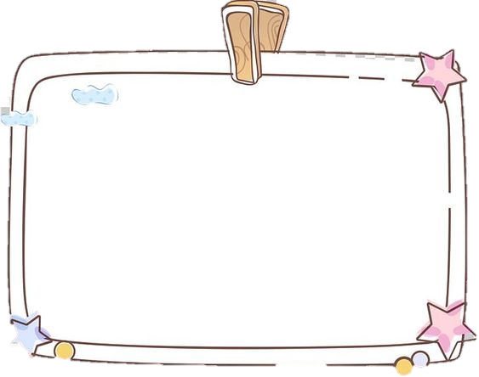
Cuadernillo de
Evaluación

Slide 2
EVALUACIÓN CONTINUA
Alumno: Jacob Fecha: Viernes 12 de Marzo
Campo de Formación Académica |  |  | Aprendizaje esperado
Lenguaje y Comunicación Pensamiento Matemático Exploración y Comprensión del Mundo Natural y Social |  |  | Selecciona un libro de narraciones o cuentos de su interés del rincón de lectura o biblioteca del aula y explica las razones por las que lo elige
Indicador | Siempre | Generalmente | Nunca | no observados
Selecciona un libro de su interés
explica las razones por las que lo elige
Describe el proceso del alumno: El niño selecciono un libro de su interés el cual fue la patita presumida , en donde menciona los personajes de la mama de la patito , gallo , objetos como la diadema roja

Slide 3
EVALUACIÓN CONTINUA
Alumno: Jacob Fecha: Viernes 12 de Marzo
Área de desarrollo personal y social |  |  | Aprendizaje esperado
Artes Educación socioemocional Educación física |  |  | Trabaja en equipo y cumple la parte que le toca
Indicador | Siempre | Generalmente | Nunca | no observados
Trabaja en equipo
Realiza su partes
Describe el proceso del alumno: en esta activas constaba de llegar ciertos objetos al rey(un peluche )con los ojos vendados , en donde en equipo un persona le diría las indicaciones de los objetos , al niño le toco encontrar los objetos y los encontró de manera rápida con ayuda de sus mama que le dio las indicaciones

Slide 4
EVALUACIÓN CONTINUA
Alumno: A. Monse Fecha: Viernes 23 de Abril
Campo de Formación Académica |  |  | Aprendizaje esperado
Lenguaje y Comunicación Pensamiento Matemático Exploración y Comprensión del Mundo Natural y Social |  |  | Selecciona un libro de narraciones o cuentos de su interés del rincón de lectura o biblioteca del aula y explica las razones por las que lo elige
Indicador | Siempre | Generalmente | Nunca | no observados
Selecciona un libro de su interés
explica las razones por las que lo elige
Describe el proceso del alumno: En esta actividad tenia que seleccionar un cuento se les mando dos por mensaje pero también si tenían en su casa cuentos tenían que seleccionar uno , es su caso fue la caperucita rojo y menciona de que trato el cuento menciono a los personajes de caperucita roja y el lodo , lugares don se desarrollan (Bosque )

Slide 5
EVALUACIÓN CONTINUA
Alumno: A. Monse Fecha: Viernes 23 de Abril
Área de desarrollo personal y social |  |  | Aprendizaje esperado
Artes Educación socioemocional Educación física |  |  | Escucha piezas musicales de diversos lugares, géneros y épocas, y conversa sobre las sensaciones que experimenta
Indicador | Siempre | Generalmente | Nunca | no observados
Escucha piezas musicales
Menciona que emociones sintió
Describe el proceso del alumno: En este caso se trabajo con música en donde el niño bailaría al ritmo de la música , en este caso se utilizo la canción de rápido y lento

Slide 6
Lista de asistencia
https://drive.google.com/file/d/16MRcYoHx1KwIbI2wZvJM2S7FtdOH0c5j/view?usp=sharing

